Slide 1
Nearest string problem optimizacija korišćenjem
RVNS i Simuliranog kaljenja
Projekat iz predmeta Računarska inteligencija
Matematički fakultet
Univerzitet u Beogradu
Sara Kapetinić 182/2017

Slide 2
Sadržaj:
        1. Opis problema
      2. Brute force algoritam
      3. RVNS algoritam
        4. Simulirano kaljenje
        5. Ostale optimizacije
        6. Testovi i poredjenja
        7. Primene
        8. Zaključak

Slide 3
Opis problema:
Neka je dat skup stringova S = {s₁,s₂,..s_{n}}. Potrebno je pronaći string s koji minimizuje d = max_{i} H(s,s_{i}), i = 1..n.
H je maksimalno Hamingovo rastojanje izmedju string s i datog skupa strringova S.
Ovo je problem kombinatorne optimizacije i NP–težak problem.
Nearest string problem se pojavljuje i pod drugim nazivima:
          Closest string problem
          Minimum Radius Problem
          Hamming Center Problem
          Consensus String Problem

Slide 4
Brute force algoritam:
Prvi korak u ovom algoritmu je generisanje svih permutacija nad datim alfabetom. Funkcija prima alfabet i duzinu permutacija i smesta ih u vector results.
Funkcija findMaximumHammingDistance vraca maksimalno Hamingovo rastojanje izmedju string i skupa stringova.
Za svaku permutaciju se pronalazi maksimalno Hamingovo rastojanje sa inicijalnim skupom stringova, a potom se bira permutacija koja ima najmanju vrednost rastojanja.
Generisanja permutacija dosta usporava ovaj algoritam i on je poprilicno neefikasan.

Slide 5
RVNS algoritam:
Reduces Variable neighborhood search – ideja je poboljsanje resenja kroz iteracije, gde krecemo od random generisanog pocetnog stringa. Proveravamo susedstva koja su zadata sa maksimalnim brojem k i pamtimo resenje ukoliko je bolje od trenutnog.
Funkcije koje su koriscene:
  Initialize – generise pocetno resenje
  FindMaximumHammingDistance – vraca maksimalno Hamingovo rastojanje izmedju trenutnog resenja i skupa stringova
  GetNeighbour – vraca k-tog suseda od trenutnog resenja(k-ti sused je onaj koji se na k mesta razlikj od trenutnog resenja)
  RestoreSolution – vraca prethodno resenje, pre promena

Slide 6
Simulirano kaljenje:
Slican koncept kao kod prethodnog algoritma. Generisemo pocetno resenje. U svakoj iteraciji pronalazimo novo resenje kroz male izmene trenutnog. Ukoliko je izmena bila pozitivna ostavljamo trenutno resenje. Ukoliko nije, pomocu random generatora i verovatnoce odredjujemo da li nastavljamo sa trenutnim resenjem ili ga vracamo na staro.
Nove funkcije u odnosu na prethodni algoritam:
  InvertSolution – menja trenutno resenje na samo jednoj poziciji
  OldSolution – vraca staro resenje, pre promena
  Generisanje random brojeva je iz uniformne raspodele U(0,1)

Slide 7
Ostale optimizacije:
Postoji jos mnogo nacina za optimizaciju datog problema. Jedan od licnih pokusaja optimizacije ovog problema na osnovu istrazivanja istog svodi se na pamcenje broja pojavljivanja karaktera na odredjenoj poziciji u stringu.
Radi lakseg razumevanja, postavicemo sve reci u matricu jednu ispod druge, tako da se na poziciji (i,j) nalazi j-ti karakter i-te reci.
U svakoj koloni zapamticemo broj pojavljivanja svakog od karaktera.
Da bismo formirali resenje problema potrebno je formirati string od karaktera koji se najcesce pojavljuju na pozicijama {1..n}, gde je n broj karaktera u resenju.

Slide 8
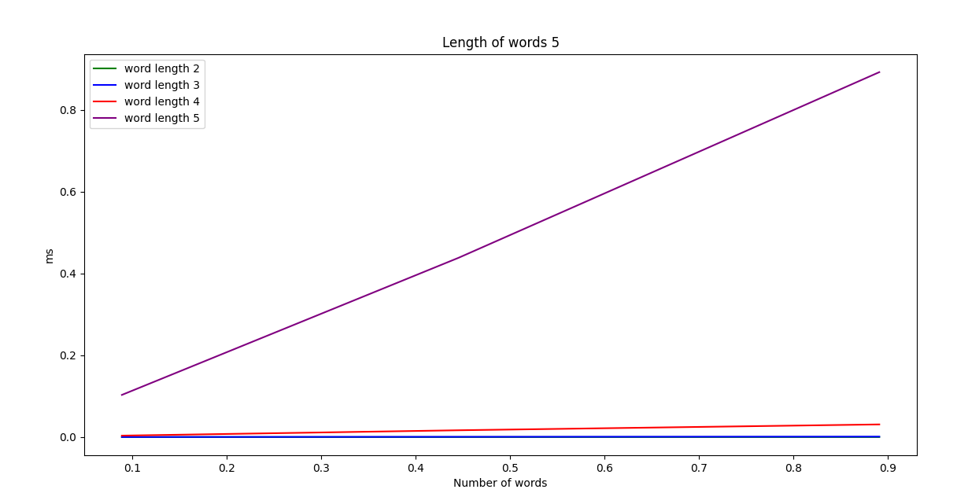
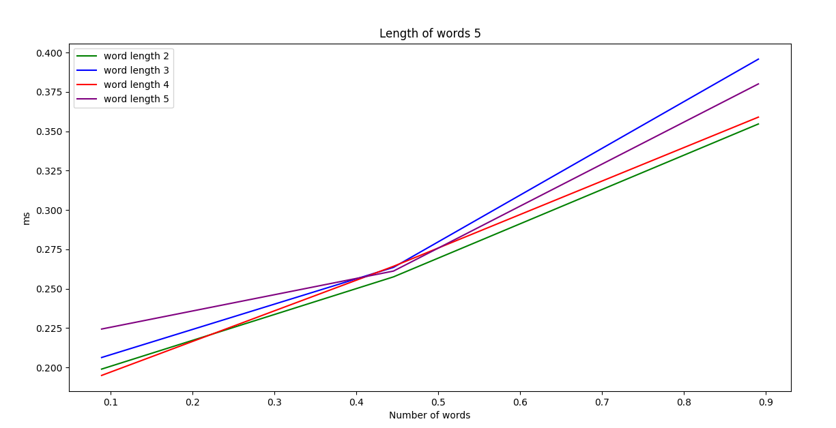
Testovi i poredjenja:
1.1 Brute force algoritam i vreme izvrsavanja programa
1.2 Simulirano kaljenje i vreme izvrsavanja za 10000 iteracija

Slide 9
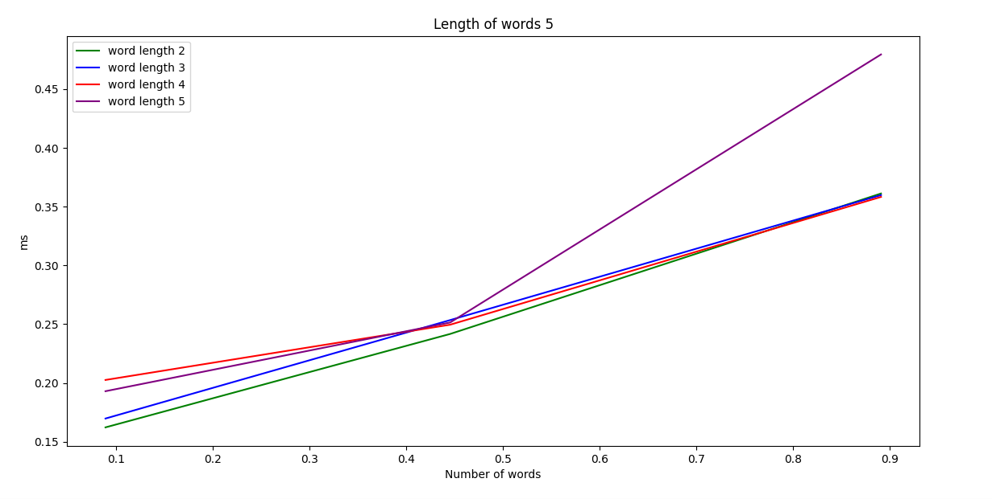
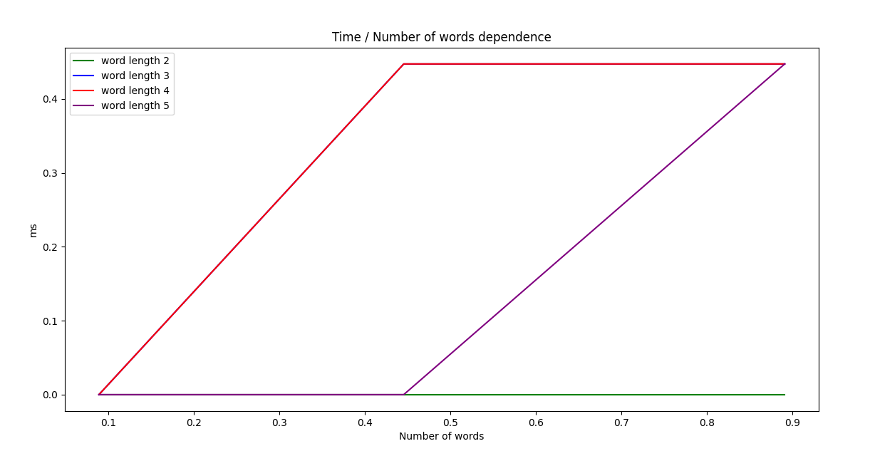
1.3 RVNS algoritam i vreme izvrsavanja
1.4 Optimizacija pamcenjem broja pojavljivanja karaktera
Na graficima su predstavljene skalirane vrednosti. Mozemo primetiti da se na grafiku Brute force algoritma vec kod reci duzine 5 karaktera pojavljuje veliki odskok u trajanju izvrsavanja algoritma. Ostali algoritmi rade zadovoljavajuce kad je u pitanju duzina reci.
Kod algoritama s-metaheuristika vreme izvrsavanja se povecava sa brojem iteracija programa znatno, medjutim broj reci u skupu i broj karaktera reci nisu uticali na vreme izvrsavanja ekstremno kao kod brute force algoritma.

Slide 10
Primene:
Nearest string je specijalan slucaj veceg problema pod nazivom Closest substring problem.
Veliku primenu nalazimo u bioinformatici. Ovaj problem je intenzivno proucavam aspekat pronalazenja signala DNK. Kako je poznato DNK sekvence mogu biti poprilicno duge i optimizacija ovog problema onda postaje neophodna.

Slide 11
HVALA NA PAZNJI!
KRAJ

